Slide 1
“Bàn tay ta làm nên tất cả
Có sức người sỏi đá cũng thành cơm”
Theo em, từ “bàn tay” trong dòng thơ thứ nhất chỉ đối tượng nào?
Sep
Oct
Nov
Dec
Jan
Feb
Mar
Apr
May
Jun
Jul
Aug
A
B
C
D
Bàn tay: chỉ người lao động
→ lấy cái bộ phận thay thế cho cái toàn thể
→ hoán dụ.
E
F

Slide 2
THỰC HÀNH
TIẾNG VIỆT
Sep
Oct
Nov
Dec
Jan
Feb
Mar
Apr
May
Jun
Jul
Aug
A
B
C
D
GV: PHẠM THỊ KIM DUNG
E
F

Slide 3
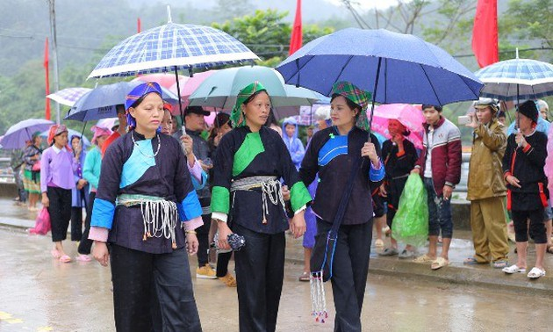
Sep
Sep
Oct
Nov
Dec
Jan
Feb
Mar
Apr
May
Jun
Jul
Aug
Áo chàm đưa buổi phân li
Cầm tay nhau biết nói gì hôm nay
(Việt Bắc – Tố Hữu)
A
B
C
D
E
F

Slide 4
Sep
Sep
Oct
Nov
Dec
Jan
Feb
Mar
Apr
May
Jun
Jul
Aug
Áo chàm: trang phục đặc trưng của đồng bào dân tộc thiểu số ở Việt Bắc
→ dùng để chỉ đồng bào Việt Bắc
→ cho thấy tình cảm gần gũi, thân thương giữa cán bộ kháng chiến với người dân Việt Bắc.
A
B
C
D
- Sơ đồ hoán dụ:
A
B
E
Quan hệ gần gũi
F

Slide 5
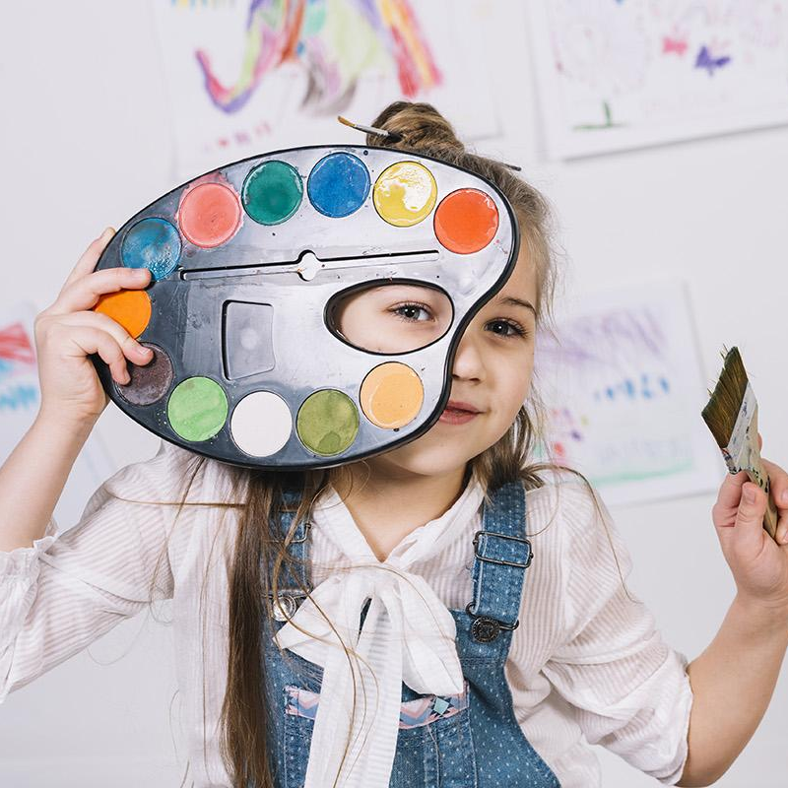
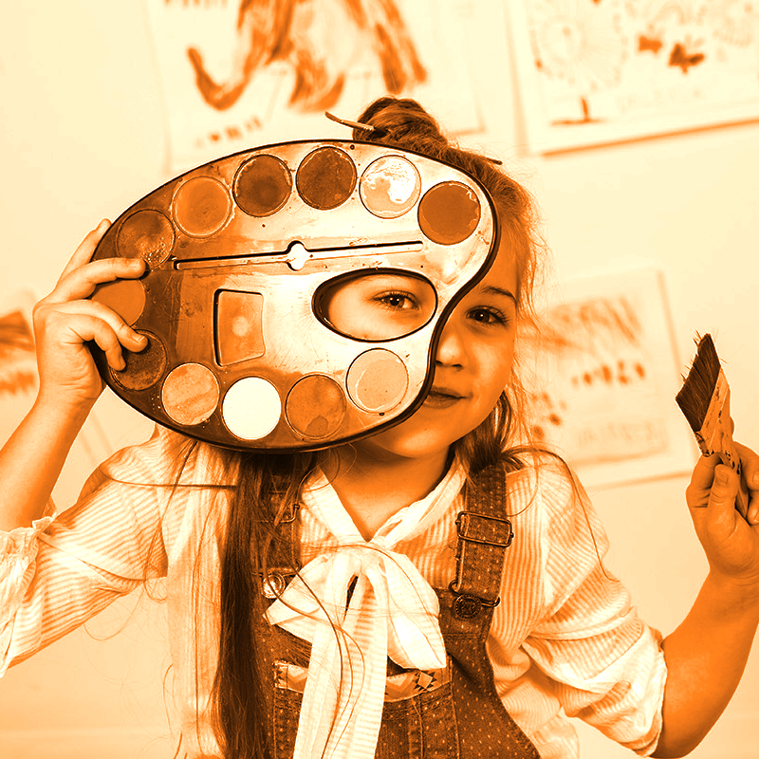
01
Sep
Oct
Nov
Dec
Jan
Feb
Mar
Apr
May
Jun
Jul
Aug
A
B
Nhận biết
hoán dụ
C
D
E
F

Slide 6
Sep
Sep
Oct
Nov
Dec
Jan
Feb
Mar
Apr
May
Jun
Jul
Aug
Hoán dụ là biện pháp tu từ, theo đó, một sự vật, hiện tượng được gọi bằng ………………………………..có mối quan hệ …………….với nó nhằm tăng …………………………cho sự diễn đạt.
A
B
C
D
E
gần gũi
tên sự vật, hiện tượng khác
sức gợi hình, gợi cảm
F

Slide 7
Sep
Sep
Oct
Nov
Dec
Jan
Feb
Mar
Apr
May
Jun
Jul
Aug
A
a/ Khái niệm
Là gọi sự vật, hiện tượng A bằng tên sự vật, hiện tượng.
B
C
Dựa trên mối quan hệ gần gũi giữa A và B
D
E
Nhằm tăng sức gợi hình, gợi cảm cho sự diễn đạt
F

Slide 8
Sep
Sep
Oct
Nov
Dec
Jan
Feb
Mar
Apr
May
Jun
Jul
Aug
Bài tập 4 SGK trang 36:
A
Trong những câu thơ dưới đây, các từ ngữ in đậm chỉ ai, chỉ cái gì, việc gì? Giữa sự vật, sự việc mà các từ ngữ ấy biểu thị với sự vật, sự việc mà các từ ngữ ấy hàm ý có mối liên hệ như thế nào? Cách diễn đạt này có tác dụng gì?
B
“Bàn tay mẹ chắn mưa sa
Bàn tay mẹ chặn bão qua mùa màng […]
Bàn tay mẹ thức một đời
À ơi này cái Mặt Trời bé con.
(Bình Nguyên)
Ngày Huế đổ máu
Chú Hà Nội về
Tình cờ chú cháu
Gặp nhau Hàng Bè
(Tố Hữu)
C
D
E
Vì lợi ích mười năm phải trồng cây,
Vì lợi ích trăm năm phải trồng người.
(Hồ Chí Minh)
F

Slide 9
Ví dụ | Hoán dụ | Quan hệ | Tác dụng
(a) Bàn tay mẹ | Người mẹ | Bộ phận – toàn thể | Ca ngợi tình yêu thương và những gian lao, nhọc nhằn, hi sinh của mẹ dành cho con. Cách diễn đạt tăng sức gợi hình, gợi cảm, giúp sự diễn đạt có hiệu quả cao, tăng ý nghĩa, giá trị cho câu thơ.
(b) Đổ máu | Chiến tranh | Dấu hiệu về sự vật – sự vật | Nỗi đau đớn trước tội ác của kẻ thù gây ra đối với con người xứ Huế. Gián tiếp thể hiện thái độ lên án đối với chiến tranh – nguyên nhân gây ra đổ máu, đau thương. Cách diễn đạt tăng sức gợi hình, gợi cảm, giúp sự diễn đạt có hiệu quả cao, tăng ý nghĩa, giá trị cho câu thơ.
(c) - Mười năm - Trăm năm | - Thời gian ngắn ngủi. - Thời gian lâu dài. | Cái cụ thể - cái trừu tượng | Sự khó khăn khi muốn đạt lợi ích: lợi ích trước mắt chỉ cần thời gian ngắn, còn lợi ích to lớn về con người thì cần thời gian lâu dài. Cách diễn đạt tăng sức gợi hình, gợi cảm, giúp sự diễn đạt có hiệu quả cao, tăng ý nghĩa, giá trị cho câu thơ.

Slide 10
Các kiểu hoán dụ thường gặp
Sep
Sep
Oct
Nov
Dec
Jan
Feb
Mar
Apr
May
Jun
Jul
Aug
A
- Lấy bộ phận để gọi toàn thể.
- Lấy vật chứa đựng để gọi vật bị chứa đựng.
- Lấy dấu hiệu của sự vật để gọi sự vật.
- Lấy cái cụ thể để gọi cái trừu tượng.
B
C
D
E
F

Slide 11
02
Sep
Sep
Oct
Nov
Dec
Jan
Feb
Mar
Apr
May
Jun
Jul
Aug
A
LUYỆN TẬP, VẬN DỤNG
B
C
D
E
F

Slide 12
Sep
Sep
Oct
Nov
Dec
Jan
Feb
Mar
Apr
May
Jun
Jul
Aug
Bài tập 1:
- Viết hoa tên riêng: Hồ Chí Minh, Huế, Hà Nội, Hàng Bè, Mang Cá, Lượm.
- Viết hoa tu từ, thể hiện sự tôn trọng đặc biệt: Bác, Người Cha.
A
B
C
D
E
F

Slide 13
Sep
Sep
Oct
Nov
Dec
Jan
Feb
Mar
Apr
May
Jun
Jul
Aug
A
- Các từ láy có trong bài thơ “Đêm nay Bác không ngủ”: trầm ngâm, lâm thâm, xơ xác, nhẹ nhàng, mơ màng, phăng phắc, nằng nặc, lồng lộng, bồn chồn, thổn thức, thầm thì, bề bộn, hốt hoảng, đinh ninh, vội vàng.
- Tác dụng: HS chọn 1 trong các từ trên để phân tích.
Ví dụ:
+ Từ “bồn chồn”: diễn tả chân thực tâm trạng không yên lòng, thấp thỏm, lo lắng của anh đội viên đối với vị lãnh tụ kính yêu.
+ Từ “nhẹ nhàng”: sự ân cần chu đáo như của một người cha hiền yêu thương dành cho đàn con. Tấm lòng yêu thương sâu sắc và sự tôn trọng, nâng niu của vị lãnh tụ đối với bộ đội.
B
C
D
E
F

Slide 14
Sep
Sep
Oct
Nov
Dec
Jan
Feb
Mar
Apr
May
Jun
Jul
Aug
Bài tập 3:
- Các từ láy trong khổ thơ: loắt choắt, xinh xinh, thoăn thoắt, nghênh nghênh.
→ Lượm là một chú bé nhỏ nhắn, nhanh nhẹn, ngộ nghĩnh, đáng yêu.
A
B
C

Slide 15
Bài tập 5:
Sep
Sep
Oct
Nov
Dec
Jan
Feb
Mar
Apr
May
Jun
Jul
Aug
1) Buôn thúng bán mẹt |  | a) Giúp nhau lúc khó khăn, thiếu thốn
2) Chân lấm tay bùn |  | b) Làm lụng vất vả, dãi dầu sương nắng
3) Gạo chợ nước sông |  | c) Buôn bán vặt ở đầu đường, góc chợ
4) Một nắng hai sương |  | d) Cuộc sống bấp bênh, phụ thuộc
5) Nhường cơm sẻ áo |  | e) Sự lam lũ, cực nhọc của việc đồng áng
A
B
C
D
* Tác dụng:
- Các hoán dụ là thành ngữ có tác dụng biểu thị một cách cụ thể hình ảnh các sự việc trừu tượng cần diễn đạt.
- Các hoán dụ là thành ngữ còn thể hiện được thái độ, tình cảm đối với các sự vật, con người được nói đến.
E
F

Slide 16
Bài tập 6:
Sep
Sep
Oct
Nov
Dec
Jan
Feb
Mar
Apr
May
Jun
Jul
Aug
A
HS viết đoạn văn ngắn, trong đó có sử dụng ít nhất 1 thành ngữ ở bài tập 5.
B
C
D
E
F

Slide 17
Sep
Sep
Oct
Nov
Dec
Jan
Feb
Mar
Apr
May
Jun
Jul
Aug
- GV gợi ý 1 số chủ đề:
+ Sự lam lũ, cực nhọc của công việc đồng áng (chấn lấm tay bùn).
+ Nỗi vất vả của người lao động phải làm việc ngoài trời từ sáng tới tối (một nắng hai sương)
+ Tình yêu thương, sự giúp đỡ lẫn nhau lúc khó khăn, thiếu thốn (nhường cơm sẻ áo)…
A
B
C
D
E
F

Slide 18
Sep
Sep
Oct
Nov
Dec
Jan
Feb
Mar
Apr
May
Jun
Jul
Aug
Đoạn văn tham khảo:
(1) Cuộc sống của người nông dân trong xã hội cũ thật khiến cho ta cảm thấy chua xót, thương cảm nhưng vẫn bội phần khâm phục. Cuộc sống của họ vất vả, cực nhọc, quanh năm chân lấm tay bùn, lại phải sống trong xã hội phong kiến bất công, bị áp bức, bóc lột trăm bề. Mặc dù vậy, những người nông dân vẫn luôn giữ được phẩm chất tốt đẹp: đối với dân tộc là yêu nước, căm thù giặc; đối với bản thân luôn cần cù, chịu khó; đối với đồng bào luôn thân ái, yêu thương, sẵn sàng nhường cơm sẻ áo. Bây giờ đất nước ta không còn chế độ phong kiến, chúng ta càng cảm thấy những gì đang có ở hiện tại thật quý giá, mỗi người đều cảm thấy trân trọng cuộc sống hoà bình. Vì thế, cần phải ra sức góp công xây dựng đất nước ngày càng giàu đẹp, hùng cường.
A
B
C
D
E
F

Slide 19
Sep
Sep
Oct
Nov
Dec
Jan
Feb
Mar
Apr
May
Jun
Jul
Aug
(2) Trong nhà tôi yêu bà tôi nhất. Cả cuộc đời bà tần tảo, một nắng hai sương nuôi đàn con thơ khôn lớn trưởng thành. Ngày ông đi bộ đội, bà trở thành trụ cột chính trong già đình, chạy ngược chạy xuôi buôn thúng bán mẹt để chăm lo cho gia đình. Vừa là một người mẹ tuyệt vời, vừa là người được mọi người trong xóm vô cùng yêu quý. Những năm đói khổ, bà không ngần ngại nhường cơm sẻ áo, giúp đỡ những người có hoàn cảnh khó khăn. Nghĩ về bà, trong lòng tôi lại trào lên lòng kính yêu vô hạn.
A
B
C
D
E
F

Slide 20
Sep
Oct
Nov
Dec
Jan
Feb
Mar
Apr
May
Jun
Jul
Aug
A
B
Chúc các em một ngày tốt lành!
C
D
E
F

